Slide 1
PENDIDIKAN AGAMA KRISTEN
KELAS IX
OLEH
ONAM MARSELINA NAITBOHO

Slide 2

GEREJA YANG BERSAKSI DAN MELAYANI DI DUNIA
Bahan Alkitab : Yoh 15:18-19 ; Kis 1:6-8 ; 6:1-6

Slide 3
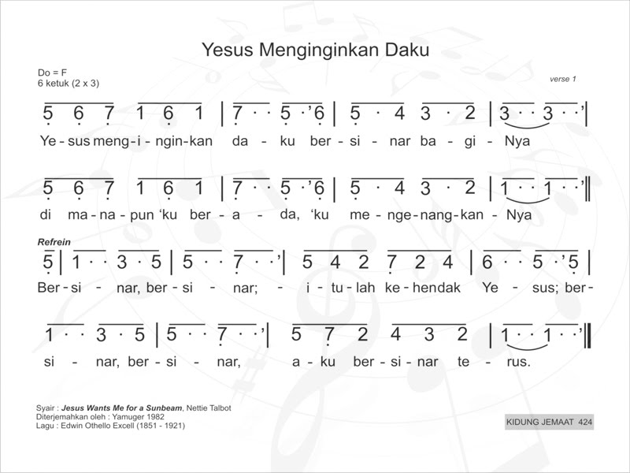

Slide 4
TUJUAN PEMBELAJARAN
Menyebutkan beberapa conoh pelayanan sosial yang telah dilakukan gereja dan orang Kristen yang ia kenal
Menjelaskan bagaimana kehidupan seorang murid Kristus diwujudkan dalam bentuk-bentuk pelayanan dan kepeduliannya kepada orang lain, tanpa membeda-bedakan
Menunjukkan tindakan-tindakan gereja yang kurang bijaksana dan berpotensi membangkitkan kontraversi dalam masyarakat

Slide 5
Mengenal Berbagai Pelayanan Gereja
Di bawah ini merupakan beberapa catatan kecil tentang peranan dan kegiatan gereja di berbagai wilayah tanah air :
Gereja protestan indonesia bagian barat (GPIB) Koinonia, Kebon pala menampung sebanyak 1150 pengungsi pada banjir besar di jakarta pada januari 2014.
Gereja-gereja dan relawan berperan aktif dalam membantu orang-orang yang terkena tsunami kepulauan mentawai , sumatera Barat. Bahkan seorang pastor tutur menguburkan mayat-mayat korban bencana tsunami pada oktober 2010
Dewan gereja-gereja dunia Menyerukan agar gereja-gereja diperlengkapi untuk menolong kaum perempuan yang rentan terkena penyakit HIV. Kelompok berbasis gereja dan organisasi lain yang diharapkan memfokuskan perhatian kepada isu kemanusiaan agar dapat mengendalikan ancaman HIV dan AIDS dan mereka yang mengidap penyakit tersebut mendapatkan dukungan dari masyarakat

Slide 6
Gereja yang memuridkan
S ebelum Tuhan Yesus meninggalakan para murid dan kembali kesorga, ia memberi amanat penting yang harus dilakukan oleh murid-muridNya. Dalam Matius 28:18-20 Tuhan berkata
“ Kepada-Ku telah diberikan segala kuasa di sorga dan dibumi. “ karena itu pergilah, jadikanlah semua bangsa muridKu dan baptislah mereka dalam nama Bapa dan Anak dan Roh Kudus dan ajarlah mereka melakukan segala sesuatu yang telah Ku perintahkan kepadamu. Dan ketahuilah, Aku menyertai kamu senantiasa sampai pada akhir zaman…”

Slide 7
Gereja yang melayani
Sejak awal gereja terbentuk , orang kristen perdana telah memahami betapa pentingnya tugas pelayanan gereja. Bagaimana gereja perdana mengangkat tujuh orang diaken,atau pelayan meja Stefanus, Filipus , Prokhorus, Nikanor, Timon, Parmenas, dan Nikolaus untuk melayani para janda yang terabaikan
(Kis 6:1-6)

Slide 8
Dalam Matius 25: 40 , Tuhan mengajarkan agar kita peduli kepada orang-orang yang tersisihkan. Ia mengatakan “ Aku berkata kepadamu , sesuangguhnya segala sesuatu yang kamu lakukan untuk salah seorang dari saudaraKu yang paling hina ini, kamu telah melakukannya untuk Aku.”

Slide 9
Para Rasul mengingat pesan dan ajaran Tuhan Yesus . Oleh karena itu gereja perdana memberikan perhatian khusus kepada para janda. Para rasul memahami benar bahwa iman yang mereka beritakan harus dinyatakan dalam perbuatan mereka dalam bentuk kasih kepada orang-orang yang membutuhkannya.
Apa yang dilakukan gereja perdana dengan perjamuan kasih , sebetulnya juga merupakan suatu bentuk pelayanan bagi orang-orang yang kekurangan .

Slide 10
Dimasa kini gereja memahami bahwa orang-orang tersingkir dan tersisihkan itu bukan hanya janda. Karena itu , pelayanan gereja pun menjadi semakin luas seperti yang dilakukan beberapa gereja melalui kegiatan bakti social kepada masyarakat

Slide 11
GEREJA YANG BERSAKSI
Gereja yang bersaksi merupakan kesaksian gereja tentang kasih Allah bagi dunia ini. Dalam bahasa Yunani , kesaksian di terjemahkan menjadi “Marturia”.
Dari kata ini kemudian dikenal dengan istilah “Martir” atau “Syuhada” yaitu orang yang mati syahid, meninggal karena imannya. Contohnya kematian Stefanus sebagai Martir
(Kisah Para Rasul 6:9-7:60)

Slide 12
Dalam kisah para rasul 2 digambarkan bahwa pada hari pentakosta yang pertama , tiga ribu orang mengaku percaya dan dibaptiskan . Semua ini dimulai ketika Petrus memberitakan tentang Yesus yang bangkit kepada orang banyak yang ada diYerusalem. Dalam kisah para rasul 2:14 dikatakan” Maka bangkittlah Petrus berdiri dengan kesebelas rasul itu ,dan dengan suara nyaring ia berkata keada mereka : Hai kamu oran Yahudi dan kamu semua yang tinggal di Yerusalem, ketahuilah dan camkanlah perkataanku ini.”

